Slide 1
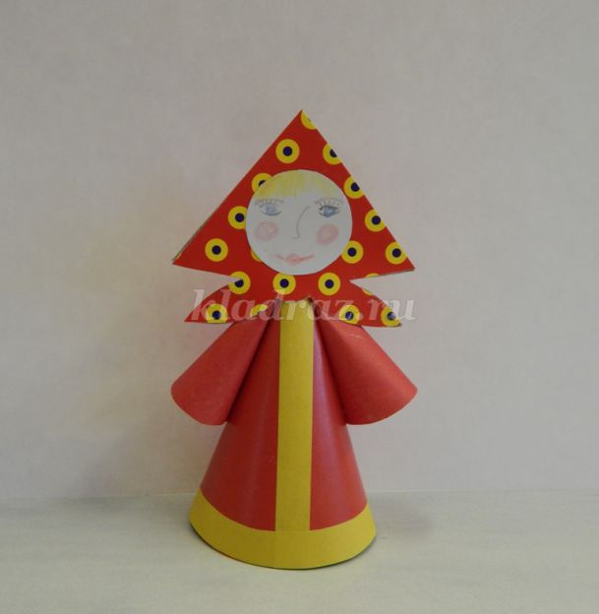
Конструирование из бумаги тема: Аленушка

Slide 2
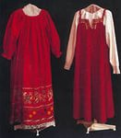
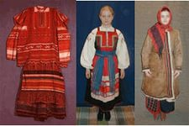
Назначение работы: работу можно выполнить в детском саду, когда изучается тема «Одежда». Одежда появилась в далекой древности как средство защиты от неблагоприятного климата, от укусов насекомых, диких зверей на охоте, от ударов врагов в бою

Slide 3
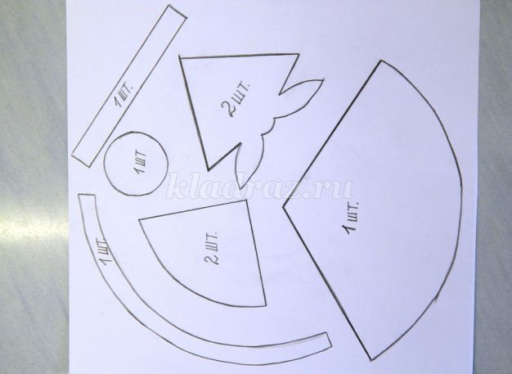
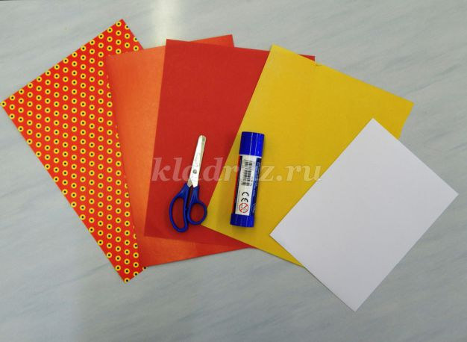
Материал: красный картон и картон в кружочек, желтая, красная и белая бумага , фломастеры или карандаши, ножницы, клей - карандаш, клеенка. трафареты деталей

Slide 4
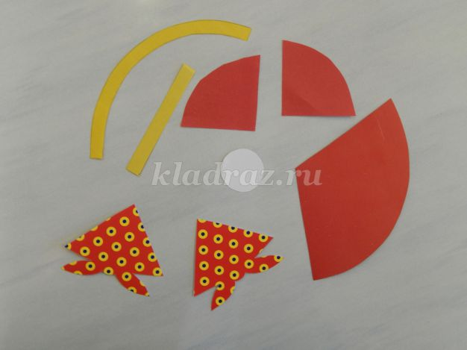
Изготовление нашей Алёнушки начинаем с того, что обводим по трафарету все детали и вырезаем.

Slide 5
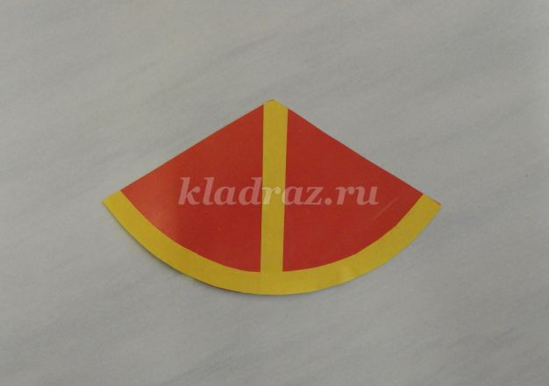
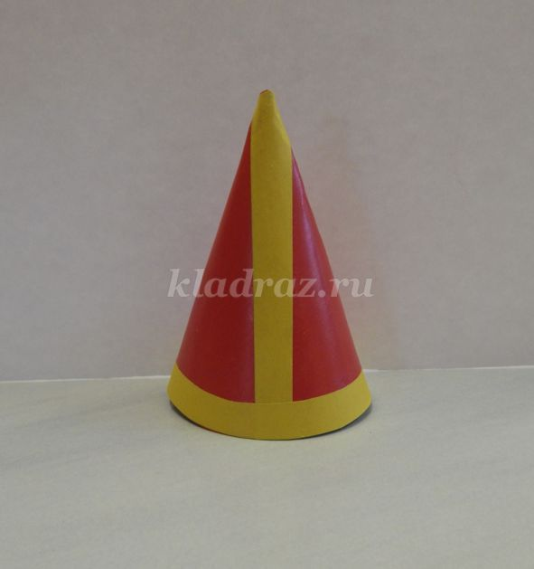
Берем желтую полоску и приклеиваем ее посередине будущего сарафана. Желтый полукруг приклеиваем по низу сарафана, сворачиваем эту деталь в конус.

Slide 6
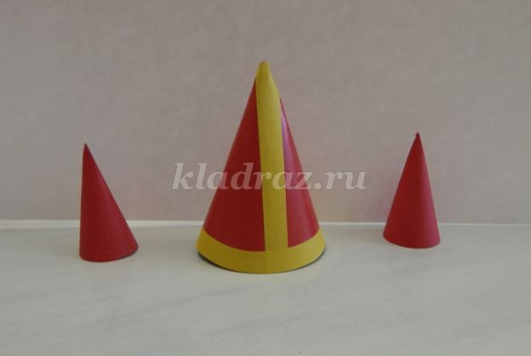
Далее берем четвертую часть круга, вырезанную из красной бумаги, и сворачиваем в конус, со второй четвертинкой проделываем то же самое. Это рукава

Slide 7
Проведем физкульт минуту: Стоя возле своих рабочих мест: Во дворе стоит сосна, К небу тянется она. Тополь вырос рядом с ней, Быть он хочет подлинней. (Стоя на одной ноге, потягиваемся — руки вверх, потом то же, стоя на другой ноге.) Ветки гнутся взад-вперёд, Ветер их качает, гнёт. Мы размялись от души. И на место вновь спешим. Продолжаем делать Аленушку

Slide 8
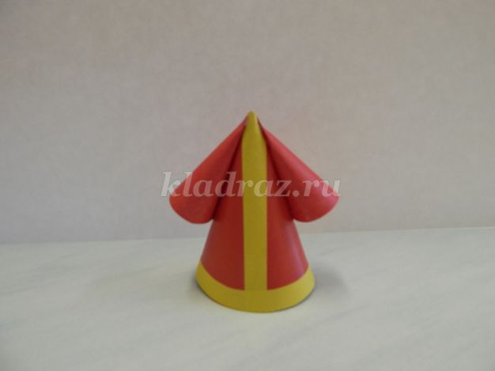
Рукава приклеиваем к сарафану.

Slide 9
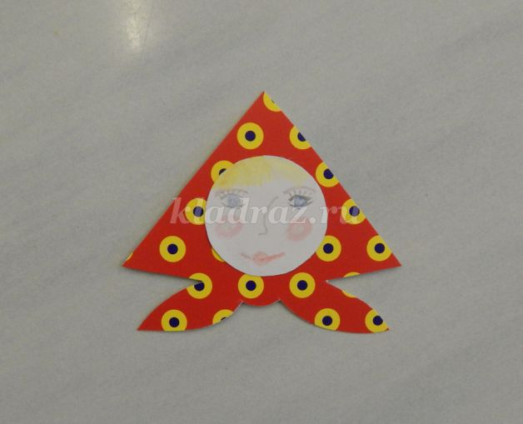
Затем приклеиваем круг, вырезанный из белой бумаги, к косынке, вырезанной из картона в кружочек, и прорисовываем лицо.

Slide 10
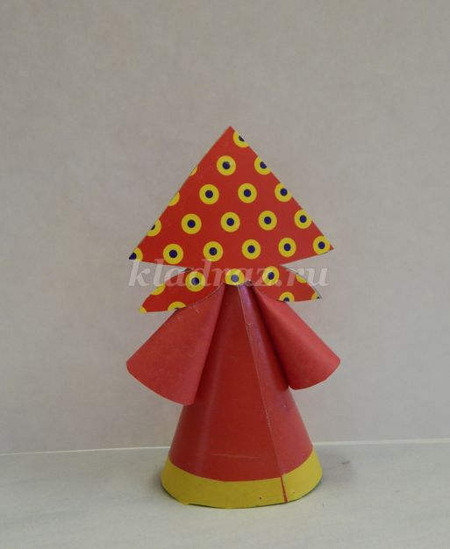
Обе детали косынки мажем густо клеем и «одеваем» на сарафан. Наша Алёнушка готова.

